Slide 1

Тема: Юридический рентген квартиры: как быстро выявлять скрытые риски.
Комплексная методика проверки объекта, продавца и сделок с обременениями для риелтора.
Руководитель юридического отдела и отдела сопровождения сделок
Тренер Учебного Центра АН «На Петровке». Спикер РГР и Жилищных конгрессов.
Опыт работы -23 года. Тренер 11 лет. Налоговый консультант 3 года.
На сегодня - 536 успешно проведенных сделок мною лично и более 3000 сделок проведено учениками
Спикер: Федосеева Татьяна

Slide 2
Юридический рентген квартиры: суть подхода
Быстрая диагностика рисков объекта
до углублённой проверки.
Использование короткого чек листа
для отсечения 70–90% опасных вариантов.
«скрининг → углублённая проверка → решение».
Цель: сэкономить время риелтора и клиента, исключить “минные поля”.

Slide 3
Два документа, дающие ~90% информации
Выписка ЕГРН (расширенная) — права, обременения, история переходов.
Документы на основание перехода права (правоустанавливающий документ) — ДКП, дарение, наследство и др.
Эти два документа позволяют сразу увидеть большинство рисков.

Slide 4
Первичная проверка — алгоритм 10 минут
Сверка: продавец ↔ ЕГРН (ФИО, паспортные данные).
Проверка обременений и арестов.
Быстрая оценка истории переходов (количество переходов, недавние продажи).
Контроль «совпадения» адреса/площади/кадастра.

Slide 5
Какие красные флаги ищем в выписке ЕГРН
Несовпадение собственника с человеком, который продаёт.
Наличие обременений: ипотека, арест, запреты.
Недавние переходы права: частые сделки за 1–2 года.
Доли, несовершеннолетние, споры.

Slide 6
Опасные цепочки переходов права
Многоступенчатые дарения без логики.
Сделки с участием недееспособных или пожилых собственников.
Недавнее наследство — высокий риск оспаривания.
Приватизация с непрописанными отказниками.
Как проверить: просмотр 3–5 предыдущих переходов.

Slide 7
Мини чек - лист риелтора
Сверить собственника с ЕГРН.
Проверить обременения и споры.
Оценить историю объекта и основания переходов.
Посмотреть совпадение адреса, площади, кадастрового номера.
Задать продавцу 3 контрольных вопроса:
“Сколько жильё у вас?”,
“Почему продаёте?”,
“Есть ли долги/споры?”.

Slide 8
Продажа квартиры с обременениями
Что такое обременение и почему оно возникает
Ограничение распоряжения объектом, записанное в ЕГРН.
Возникает из-за кредитов, судебных ограничений, ренты, прав третьих лиц.
Не всегда опасно, но требует правильного сопровождения.

Slide 9
Какие обременения действительно представляют риск
Ипотека — банк контролирует сделку.
Арест — продажа невозможна до снятия.
Сервитуты — доступ третьих лиц.
Рента / пожизненное содержание — риск споров наследников.
Доли с конфликтами — частые судебные процессы.
Опека / дети — сложное согласование.

Slide 10
Работа с ипотекой: безопасный порядок
Получить справку из банка о сумме долга.
Определить способ расчёта: аккредитив, эскроу.
Согласовать дату снятия залога.
После погашения — получение закладной / электронного снятия.
Получение денежных средств продавцом.
Передача покупателю квартиры.

Slide 11
Типичные ошибки работы с ипотекой
Передача денег до получения подтверждения погашения долга.
Покупка через расписку “до снятия залога”.
Попытка продать без согласия банка.
Неверный расчёт сроков по снятию обременений.

Slide 12
Проблемные собственники
Несовершеннолетние — обязательное разрешение опеки.
Долевики — конфликты, отказники, право преимущественной покупки.
Опекуны — требуется проверка полномочий.
Пожилые собственники — риск недееспособности и оспаривания.

Slide 13
Проверка продавца: защита от мошенников
Почему важно проверять продавца
70% рисков в сделках — не объект, а человек.
Цель: убедиться, что продавец юридически способен и мотивирован на честную сделку.
Проверяются личность, полномочия, финансовое состояние, судебная история.

Slide 14
Что проверять в личности продавца
Паспорт: подлинность, срок, совпадение с ЕГРН.
Судебные дела: банкротство, исполнительные производства.
Долги, залоги, аресты.
Статус: дееспособен ли, нет ли ограничений суда/опеки.
Прописанные лица: есть ли кто-то с правами пользования.

Slide 15
Красные флаги поведения продавца
Спешка, давление “берите быстрее”.
Нежелание показывать документы.
Не сходится биография: история покупки, мотивы, сроки.
Агрессия при вопросах.
Сложные семейные ситуации: разводы, конфликты, долги.

Slide 16
Чек лист перед авансом
Сверить паспорт и право собственности.
Проверить продавца по ФССП и судам.
Оценить совпадение всех данных между документами.
Уточнить мотив продажи и сроки переезда.
Спросить о долгах, спорах, других собственниках.

Slide 17
Как риелтору защитить себя и клиента
Всегда проверять объект + продавца, даже при “чистой” истории.
Использовать безопасные формы расчётов.
Подписывать только понятные договоры аванса.
Документировать все договорённости.
Помнить: осторожность дешевле, чем судебный спор.

Slide 18
Проверка нотариальных рисков
Когда нотариус обязателен: доли, несовершеннолетние, наследство.
Что нужно запросить: проекты документов, доверенности, согласия супругов.
Повышенный риск: доверенность старше 1 года, резкие изменения условий.

Slide 19
Токсичные сценарии, которые риелтор должен избегать
Продажа “по доверенности” от незнакомого человека.
Сделки с зависимыми или недееспособными лицами без контроля.
Аванс без договора и расписок.
Сделки “в долях” без уведомления других собственников.

Slide 20
Как общаться с продавцом, чтобы выявить риски
Использовать открытые вопросы: “Как давно владеете?”, “Почему продаёте?”
Наблюдать реакции: избегание тем, нервозность.
Фиксировать ответы письменно — важно при спорных ситуациях.
Мини-интервью: 5–7 уточняющих вопросов дают 80% информации.

Slide 21
Система хранения документов риелтора
Создать шаблоны для проверок: объект, продавец, цепочка.
Документы делить на 3 группы: входящие, рабочие, итоговые.
Использовать облачные папки с доступом для клиента.
Фиксировать даты получения каждого документа.

Slide 22
Алгоритм юридически безопасной сделки
Первичная проверка объекта (10 минут).
Проверка продавца (20 минут).
Изучение всех документов и цепочки.
Согласование формы расчётов.
Проверка условий договора.
Контроль перед подписанием и на регистрации.
Финальная сверка документов после регистрации.

Slide 23
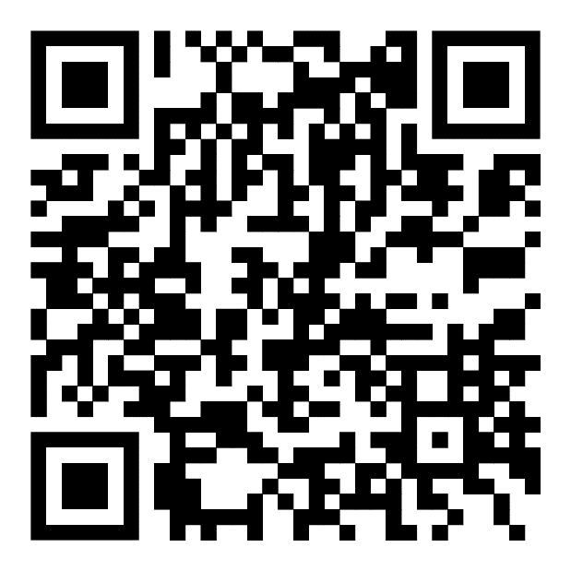
Спасибо за внимание!
Спикер: Федосеева Татьяна

